Slide 1
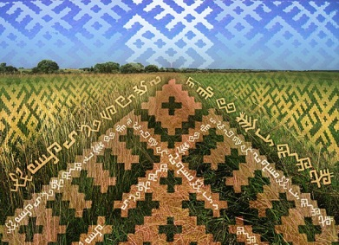
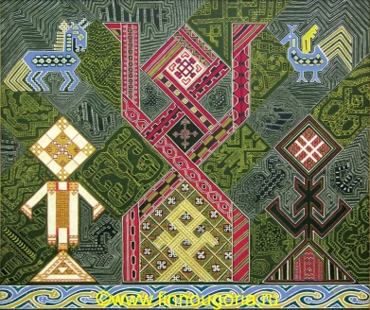
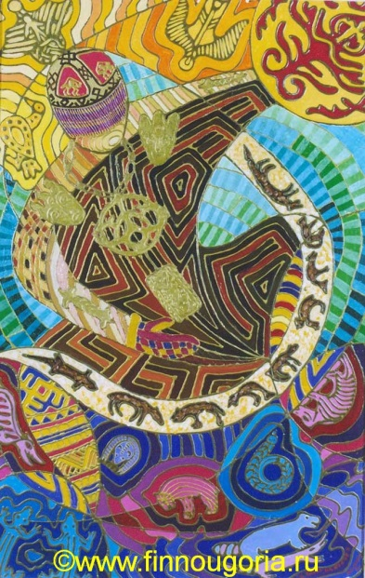
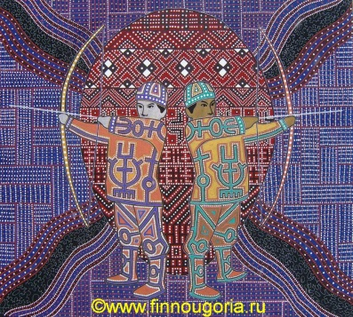

Финно-угорские народы
(проект)
Работу выполнила:
ученица 9 класса МАОУ «Женская гимназия»
Косолапова Дарья
Руководитель: Биденко Лариса Анатольевна
Сыктывкар, 2018

Slide 2
Цель проекта: знакомство с историей, географией, культурой финно-угорских народов
Задачи: найти ответы на вопросы
1. Кто такие финно-угорские народы?
2. Где проживают финно-угорские народы?
3. Какие финно-угорские народы проживают на
территории России?
4. Какие финно-угорские народы являются
крупнейшими по численности?
5. Какие существуют финно-угорские организации?
Предмет исследования: финно-угорские народы
Методы исследования: поиск информации
Вид проекта: информационный
Проектный продукт: презентация

Slide 3
1. Кто такие финно-угорские народы?
Финно-угры – это этноязыковая общность народов, насчитывающая сегодня более 25 млн. человек (0,5 % от населения Земли). Общее количество финно-угорских народов в современном мире – 17.
Основываясь на степени близости языков, исследователи разделяют финно-угорские народы на пять подгрупп.
Прибалтийско-финская подгруппа. Основу ее составляют финны и эстонцы. Также в эту группу входят сету (небольшая группа эстонцев, живущих в Псковской области), самый многочисленный из прибалтийско-финских народов России – карелы, вепсы и ижорцы (малочисленные народы, сохранившие свои языки), а также водь (менее ста человек, собственный язык утрачен) и ливы.

Slide 4
Саамская подгруппа (или лопарская). Представителями этой подгруппы являются саамы, живущие на севере Скандинавского полуострова и Кольского полуострова.
Волжско-финская подгруппа. В эту подгруппу входят марийцы и мордва. Марийцы подразделяются на три субэтнические группы: горные марийцы, луговые и восточные. В составе народа мордва выделяют две субэтнические группы – эрзя и мокша.
Пермская подгруппа. Включает в себя коми, коми-пермяков и удмуртов.
Угорская подгруппа. Представителями этой подгруппы являются венгры, ханты и манси.

Slide 5
Характерные черты народов финно-угорской группы
C уважением относятся к природе.
Мирно приспосабливаются к соседям .
Открыты к этнокультурному взаимообмену.
Религии
В настоящее время большинство финно-угров - христиане. Российские - православные, венгры по большей части католики, прибалтийские народы - протестанты.

Slide 6
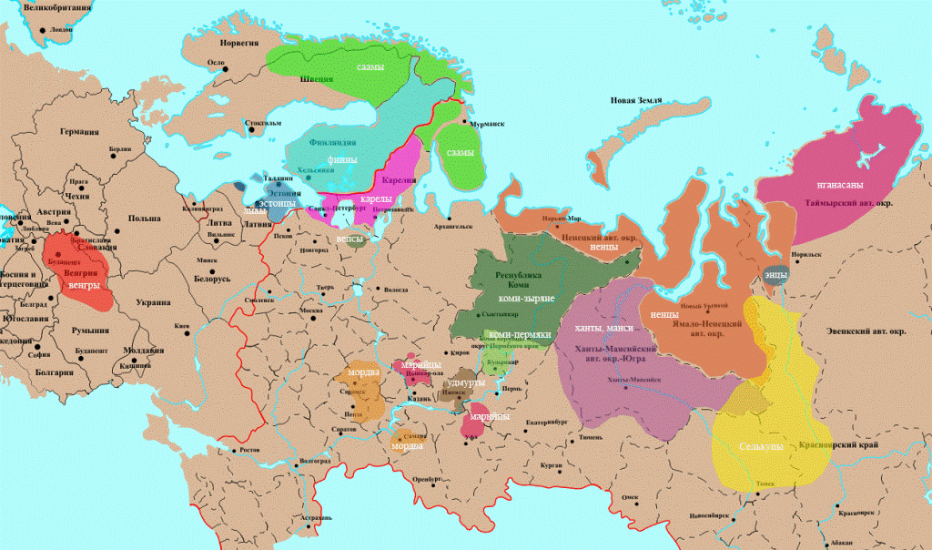
2. Где проживают финно-угорские народы?

Slide 7
Народ | Место проживания
финны | Финляндия
эстонцы | Эстония
Сету (сето) | Псковская область
карелы | Республика Карелия
ливы | Западная часть Латвии
ижорцы (ингерманландцы) | Ленинградская область
водь | Ленинградская область
вепсы | Вологодская область
саамы | Швеция, Норвегия, Финляндия и Мурманская область России
мордва | Республика Мордовия
марийцы | Республика Марий Эл
коми | Республика Коми
коми-пермяки | Пермский край, Свердловская и Кировская области
удмурты | Республика Удмуртия
ханты | Ханты-Мансийский автономный округ, Ямало-Ненецкий автономный округ
манси | Ханты-Мансийский автономный округ
венгры | Венгрия, Румыния, Сербия, Словакия, США

Slide 8
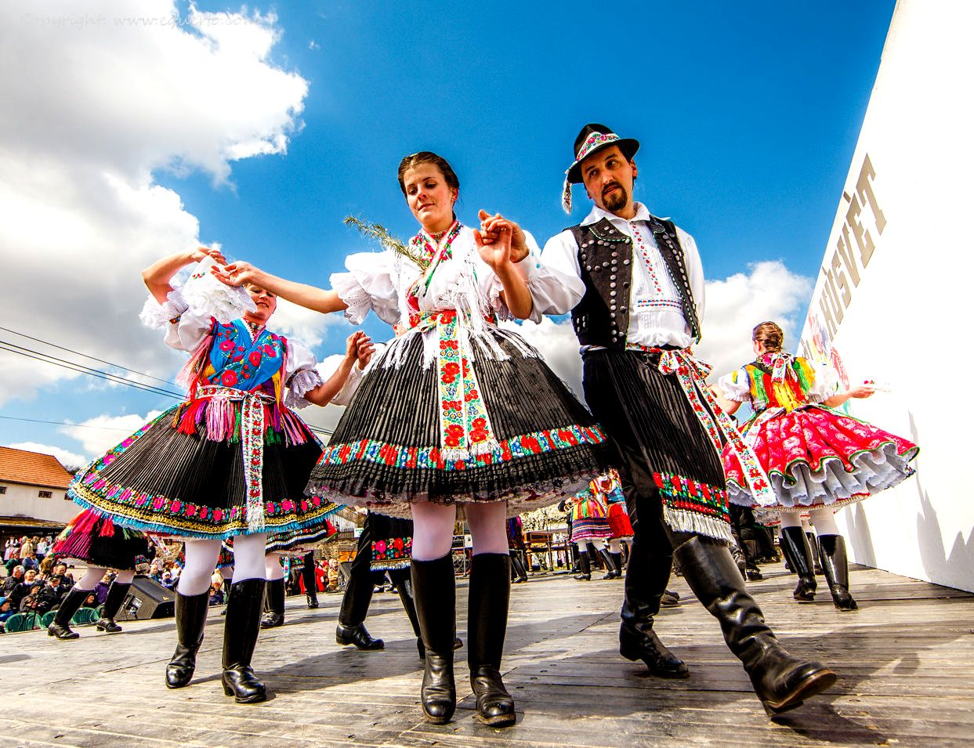
3. Крупнейшие по численности финно-угорские народы
Венгры
(15 млн. чел.)

Slide 9
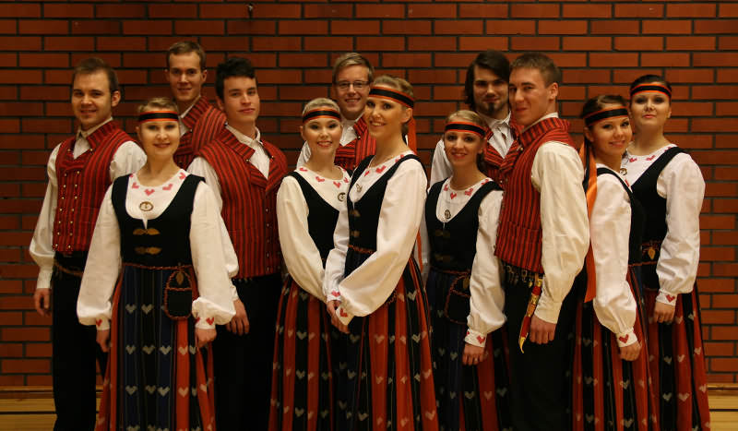
Финны
(5 млн. чел.)

Slide 10
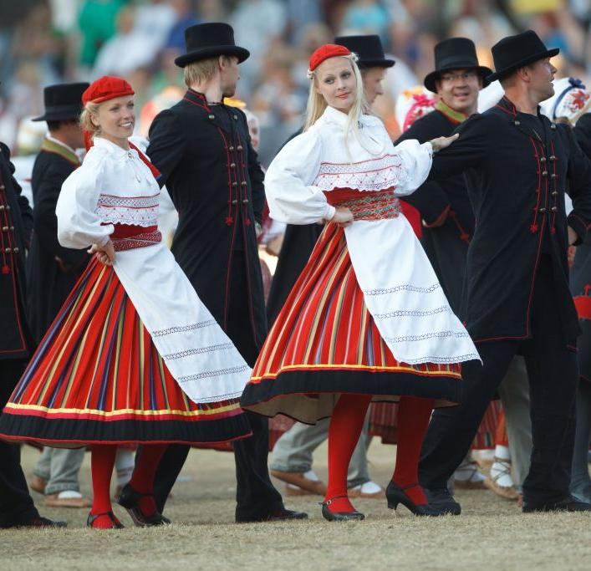
Эстонцы
(около
1 млн. чел.)

Slide 11
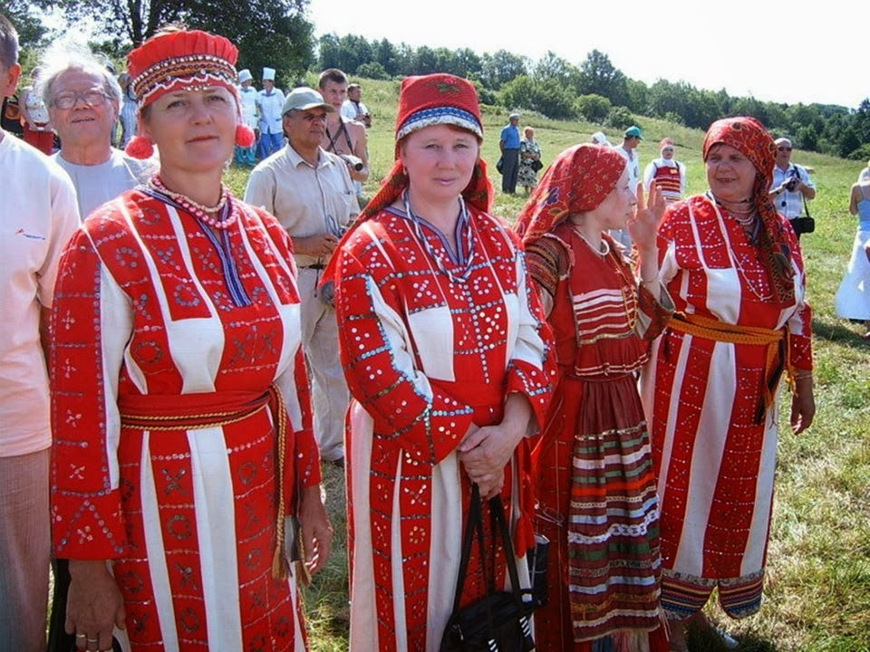
Мордва
(843 тыс. чел.)

Slide 12
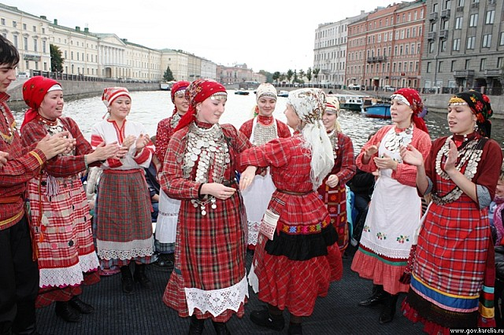
Удмурты
(637 тыс. чел.)

Slide 13
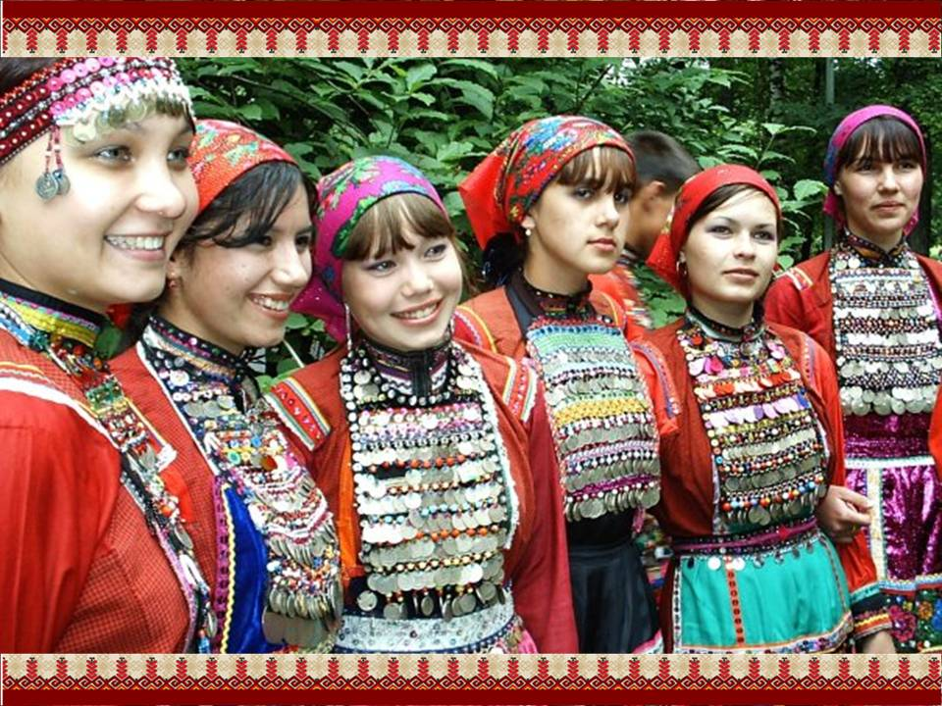
Марийцы
(605 тыс. чел.)

Slide 14
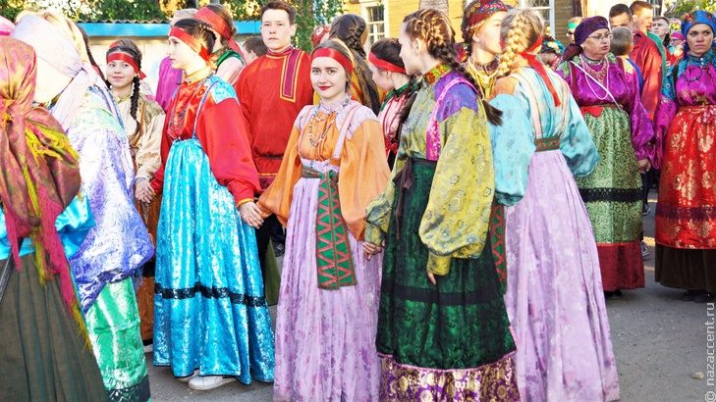
Коми
(228 тыс. чел.)

Slide 15
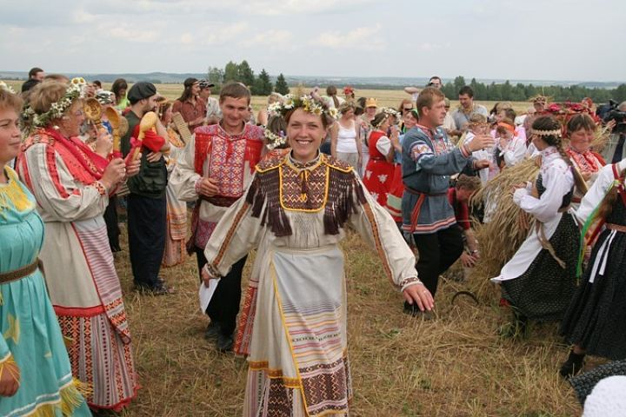
Коми-пермяки
(125 тыс. чел.)

Slide 16
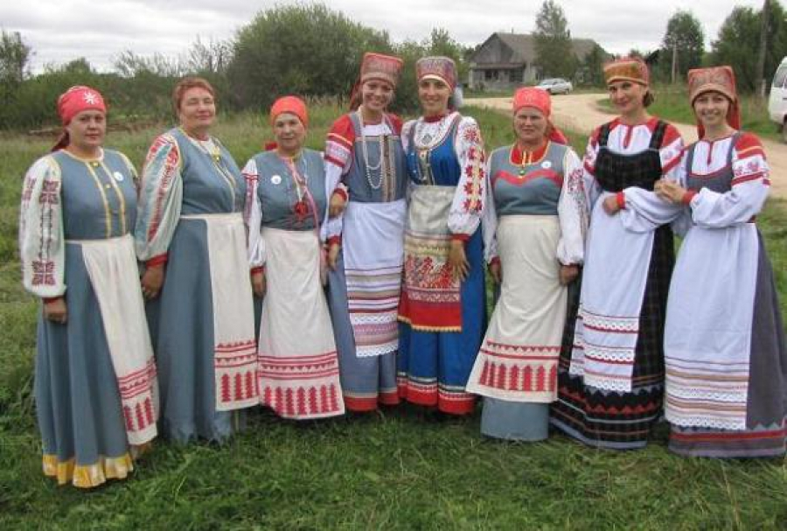
Карелы
(93 тыс. чел.)

Slide 17
4. Численность финно-угорских народов в России
Год | 1926 | 1959 | 1970 | 1979 | 1989 | 2002 | 2010
Численность (млн. чел.) | 2,9 | 4,3 | 3,1 | 3,0 | 3,1 | 2,6 | 2,3
Численность коми в России примерно 228 тысяч человек
(2010 г.), в Республике Коми - 202 тысячи человек (23% от общей численности населения республики).

Slide 18
5. Финно-угорский мир
1947г. – первая Всесоюзная конференция финно-угроведов в Советском Союзе (г. Ленинград).
1955г. и 1958 г. – конференции финно-угроведов.
1960г. – первый Международный конгресс финно-угроведов в г. Будапеште.
1992г. - I Международный конгресс финно-угорских народов в г. Сыктывкаре.
С целью решения актуальных задач, сохранения и развития культур и языков финно-угорских народов в России создан «Финно-угорский культурный центр Российской Федерации», действует информационный сайт «Финноугория», издается журнал «Финноугория. Этнический комфорт».

Slide 19
Финно-угорские организации
Финно-угорская организация | Страна, субъект РФ
Общество М.А. Кастрена | Финляндия
Марий ушем | Марий Эл
Удмурт кенеш | Удмуртия
Ассоциация ФУ народов РФ | Россия
МАФУН | Россия, Финляндия, Венгрия
Дом народного творчества | Россия
Финно-угорский культурный центр | Россия
Nuori Karjla | Республика Карелия
Рвезы лык(«Молодость») | Марий Эл
У вий | Марий Эл
Камва | Пермский край
Livod it | Латвия
Финское литературное общество | Финляндия
Ингерманландский союз финнов | Россия, Ленинградская область
Республиканский центр национальных культур | Республика Карелия
Шунды | Удмуртия
Общество «Финляндия – Россия» | Финляндия, Россия
Союз карельского народа | Республика Карелия
Fenno-ugoria Asutus | Эстония
Общество вепсской культуры | Карелия

Slide 20

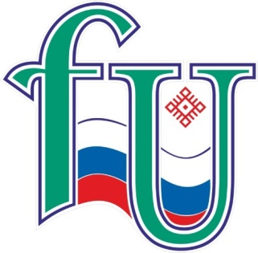
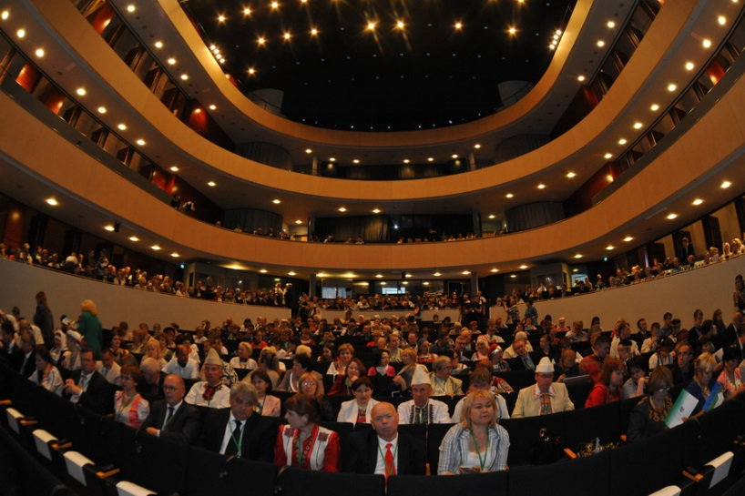
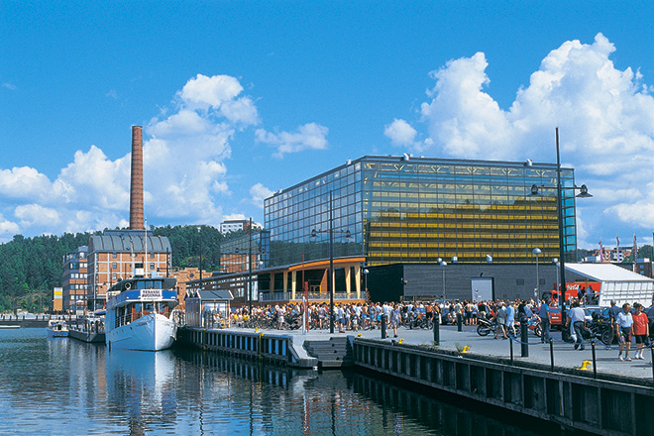
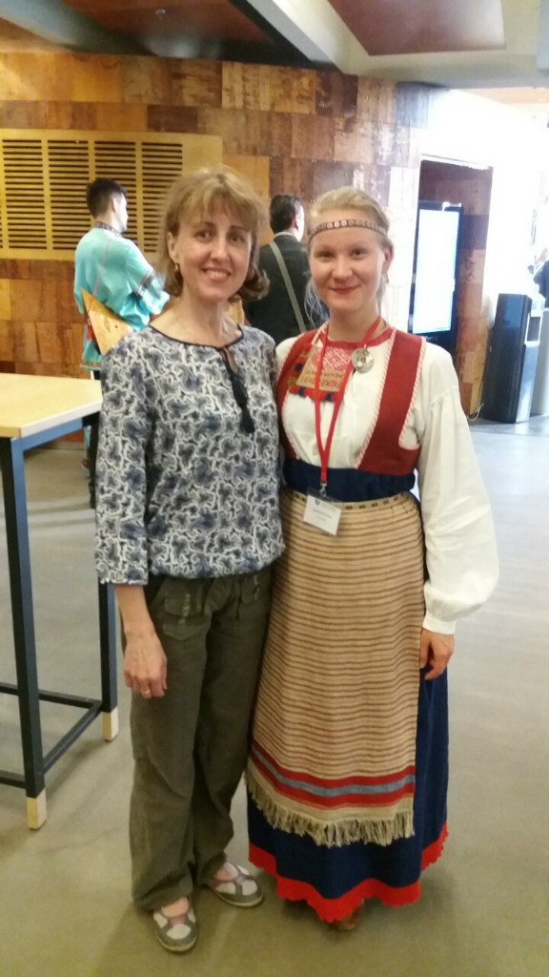
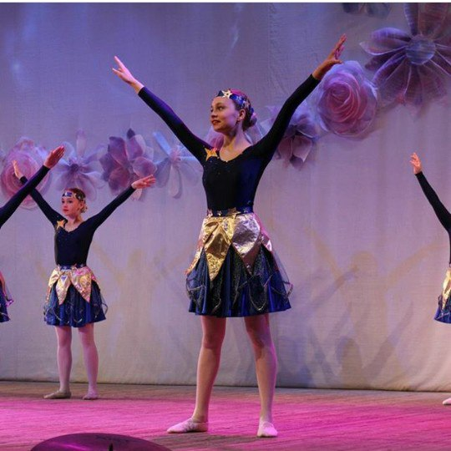
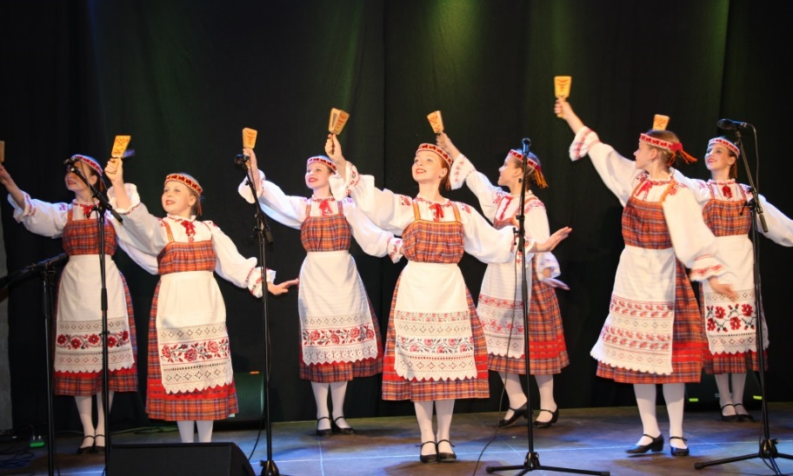

Slide 21
Источники информации
Географический атлас Республики Коми./П.А. Окатов,
А.П. Обедков. – М.: Дрофа, 1997. - 32с.
Историко-культурный атлас Республики Коми./И.В. Жеребцов, И.О. Васкул, М.А. Мацул, А.В. Волокитин и др. – М.: Дрофа, 1997. – 384с.
3. Л. Минц. Финно-угорские народы. [Электронный ресурс]. –
Режим доступа: http://nacionalsoglasie.kmormp.gov.spb.ru/narody-
rossii/finno-ugorskie-narody/
Финно-угорские народы в современном мире. В.В.Фаузер.
[Электронный ресурс]. – Режим доступа:
https://cyberleninka.ru/article/v/finno-ugorskie-narody-v-
sovremennom- mire
5. Кто такие финно-угры? [Электронный ресурс]. – Режим доступа:
https://vsegda-tvoj.livejournal.com/28106447.html
Финно-угорские народы: история и культура. [Электронный ресурс]. – Режим доступа: http://russian7.ru/post/o-finno-ugrakh/
Для оформления презентации использованы работы
сыктывкарского художника-этнофутуриста Павла Микушева

Slide 22
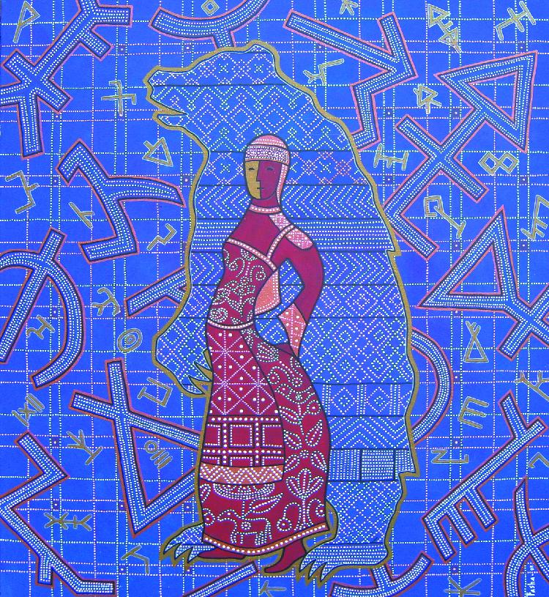
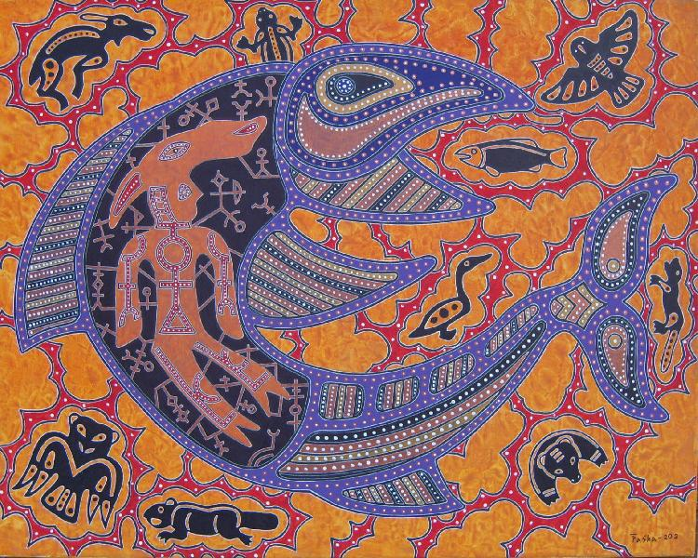
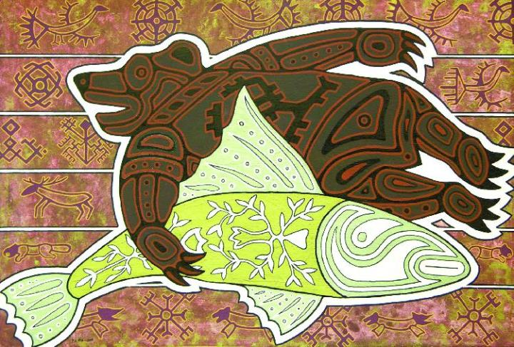
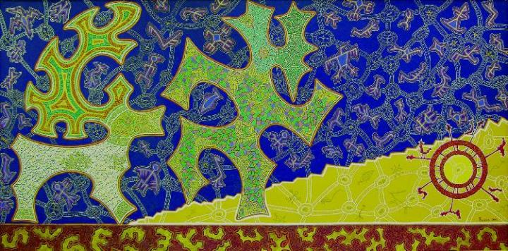
Notes:
ы

